Slide 1
Møte 13 – Overrasking og alle temaene i kombinasjon – eg, andre og verda

Slide 2
Korleis har du det akkurat no?
•
•

Slide 3
Sidan sist
Kva tankar eller kjensler hadde du etter det siste møtet?
Har du prøvd noko av det vi gjekk gjennom?

Slide 4
Overrasking

Slide 5
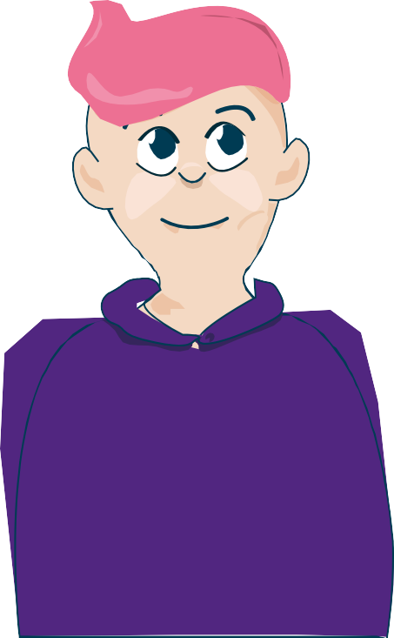
Kva er overrasking?

Slide 6
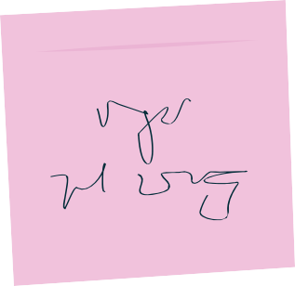
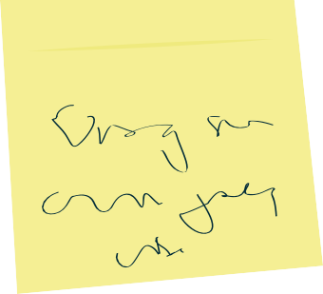
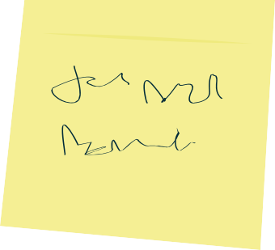
Kva gjer deg overraska?

Slide 7
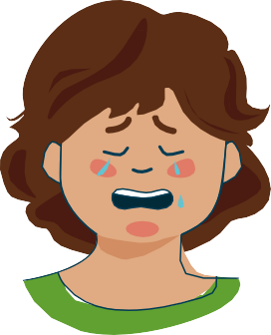
Følelsar
– kjem og går, og smitter over til andre
Teikn eller uttrykk i kroppen
Kjennest i kroppen min
Kjennest i kroppen hjå andre

Slide 8
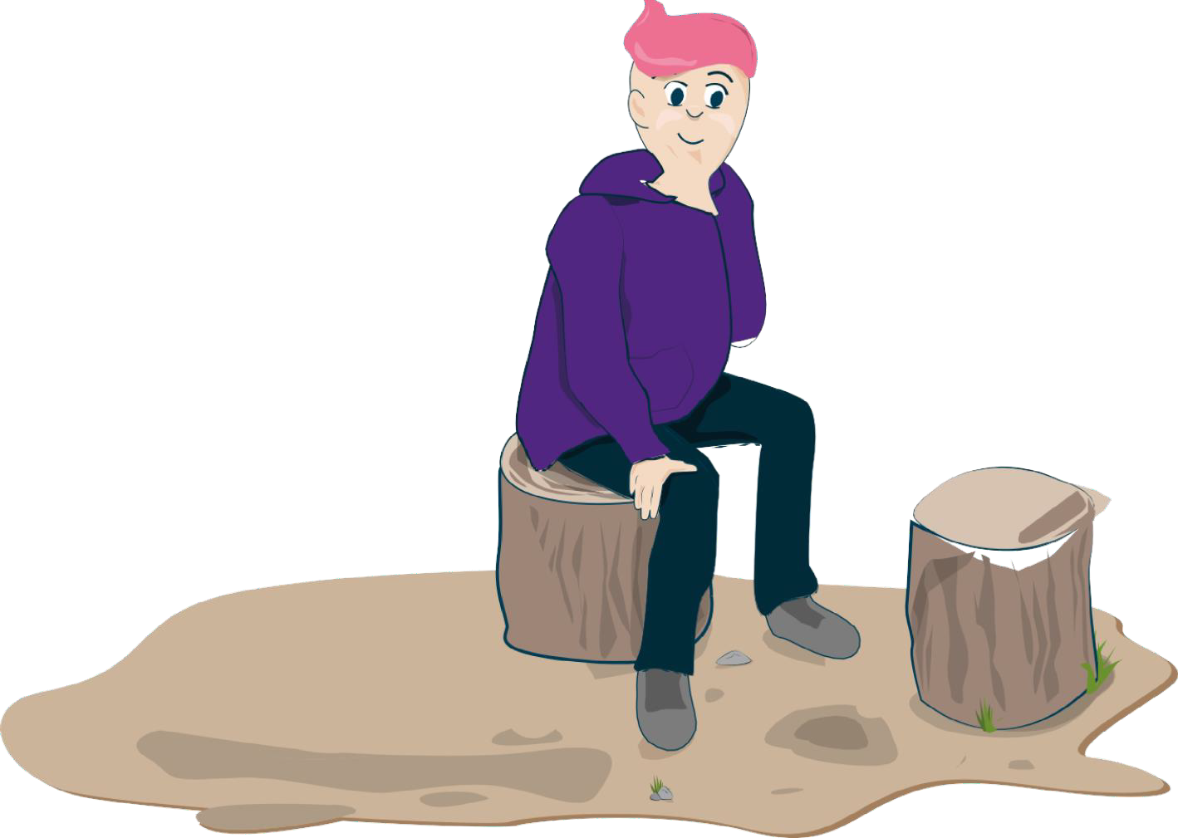
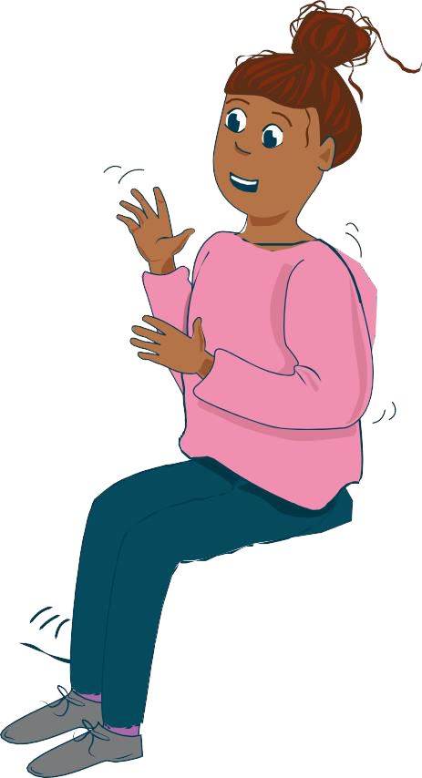
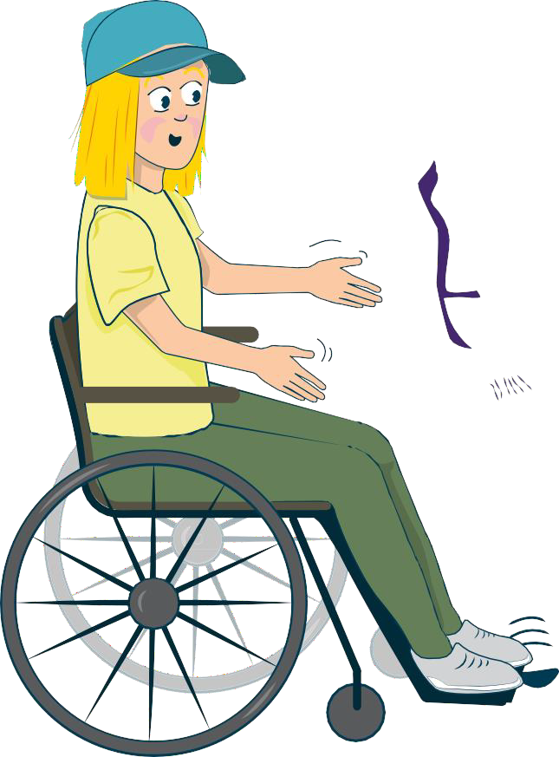
Dagens følelse
– tenk etter og utforsk saman

Slide 9
Dette har vi gjort
Grunnfølelse
Nysgjerrighet
– – –
Tristheit
Sorg
Frykt
Sinne
Forakt, avsky, avsmak
Skam
Skuldkjensle
Misunning, sjalusi
Glede
Ømheit
Overrasking
Meiningstema
– – –
Meining i livet
Lengt, sårheit
Forgjengelegheit, sakn
Utryggheit, einsemd Grenser, behov
Grenser, forholdet til andre Sjølvidentitet, sjølvfølelse Samvit
Integritet
Det viktige i livet Meining med livet
Alle temaene i kombinasjon – eg, andre og verda

Slide 10
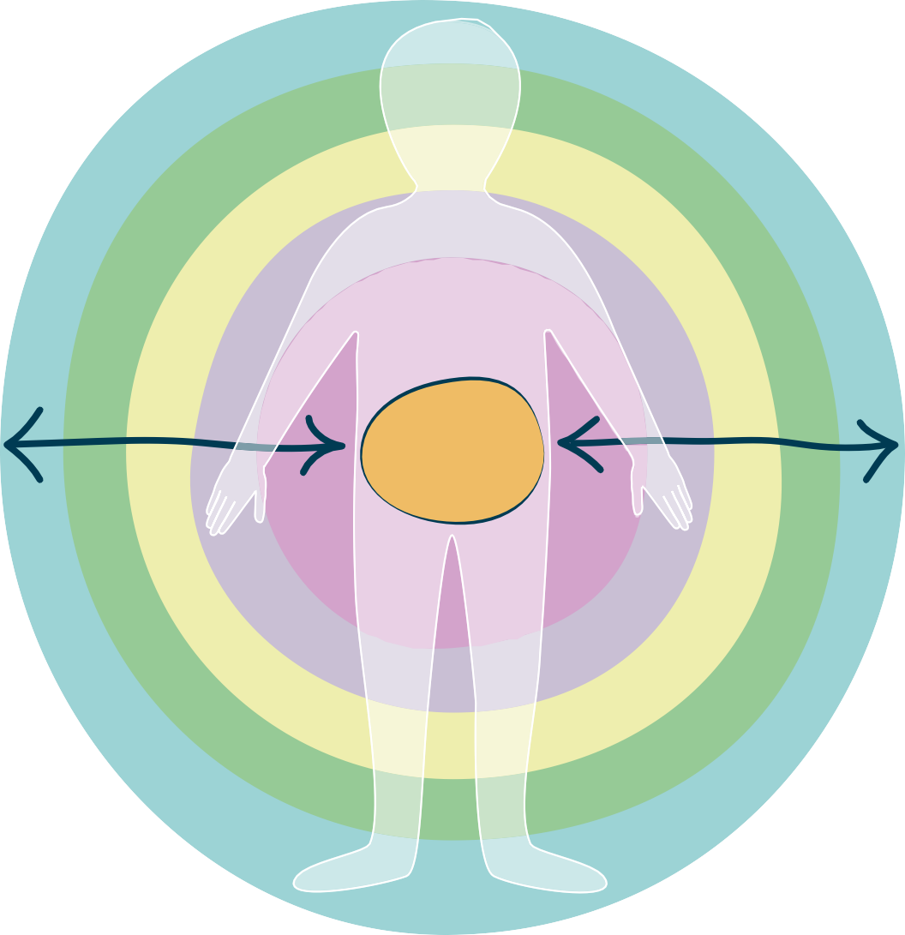
Eg, andre og verden – mine tryggleikspunkter
Følelsar
Følelsesregulering
Indre kraft og balanse
Meiningsskaping
Meining

Slide 11
Ritualer som gjev meining

Slide 12
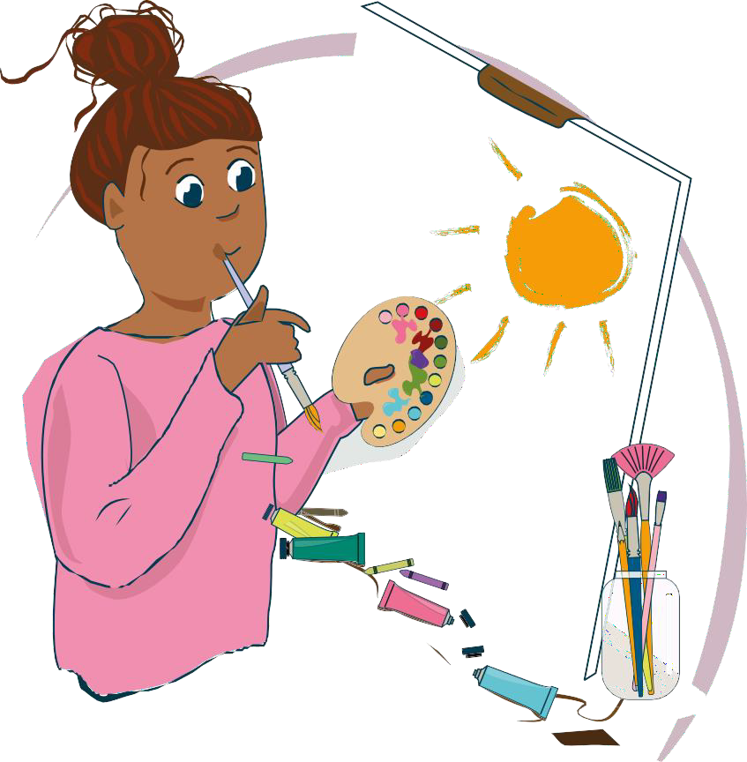
Vi kombinerer alle temaene
– skape

Slide 13
Pause

Slide 14
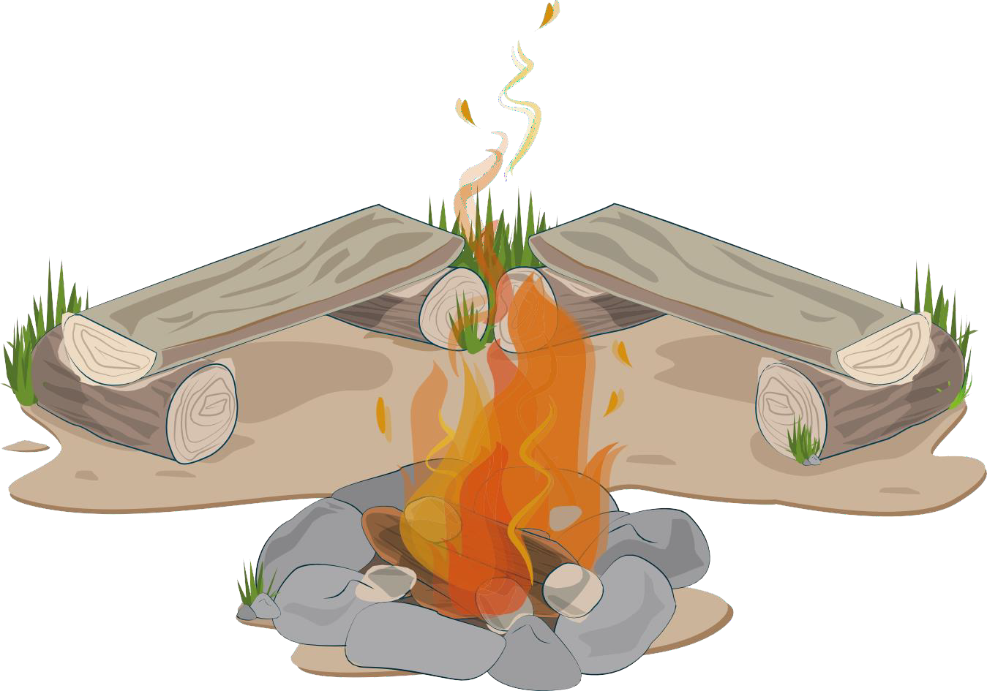
Samling

Slide 15
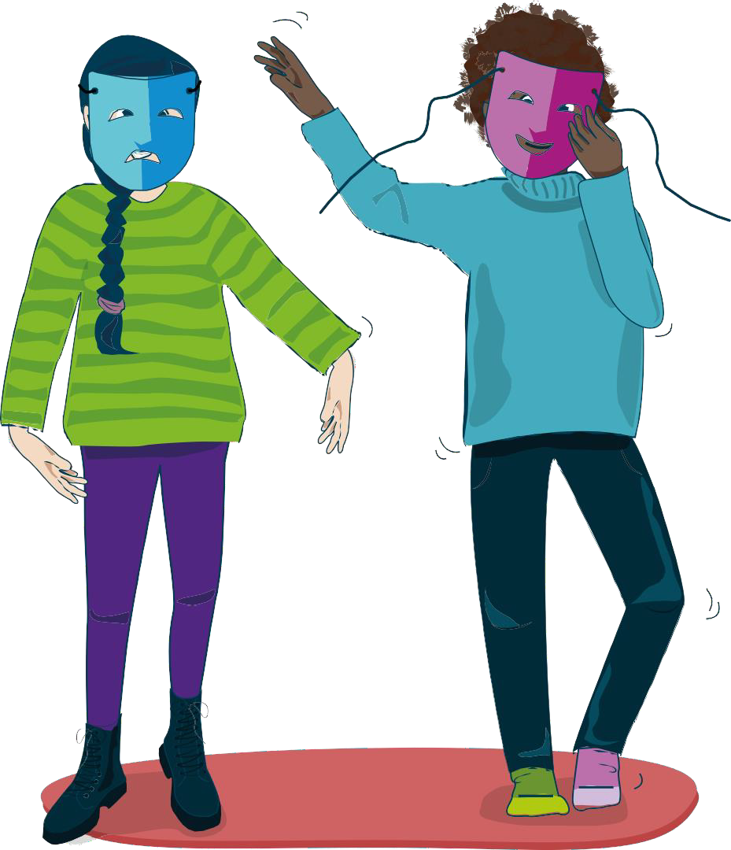
Vårt "Meiningen med meg"-rituale

Slide 16
Alle spørsmålslappar
– korleis går det nå?
Eg

Slide 17
Evaluering
– symbolkort

Slide 18
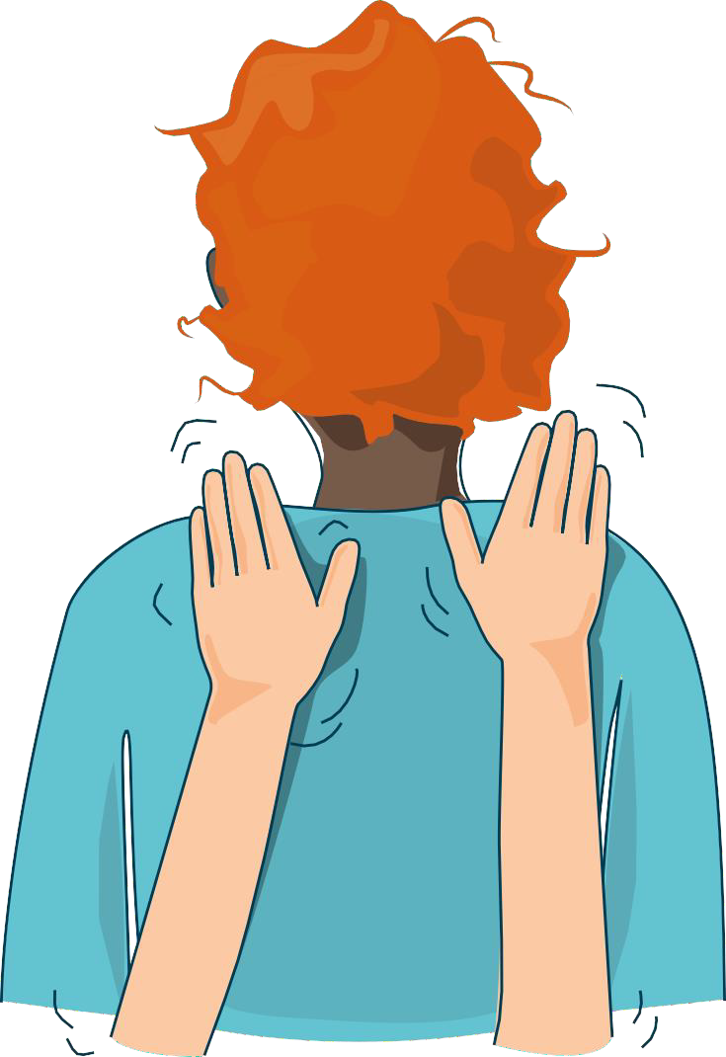
Klappemassasje

Slide 19
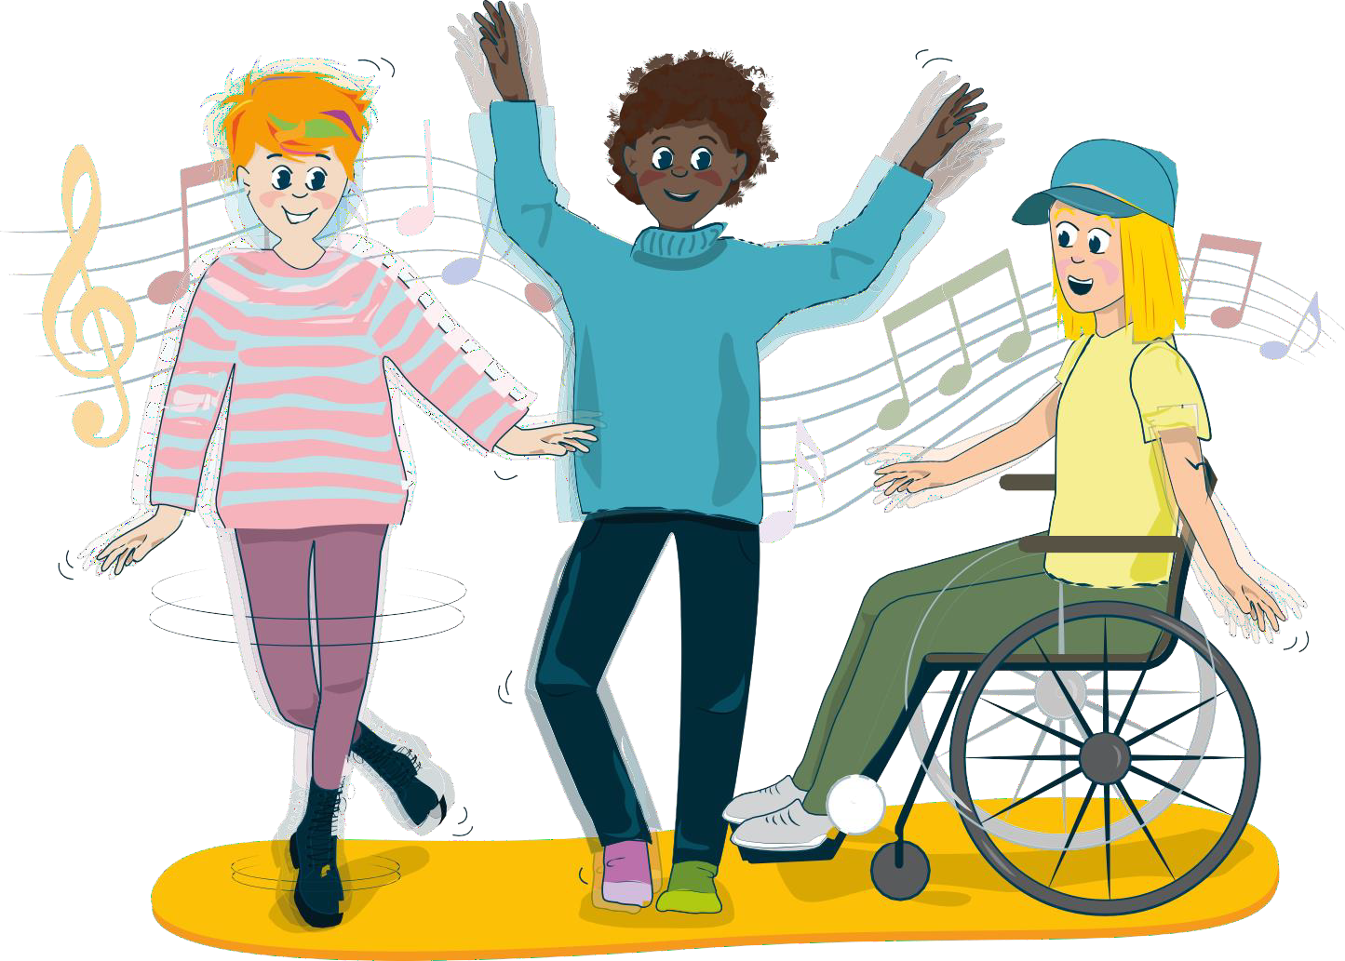
Fysisk aktivitet

Slide 20
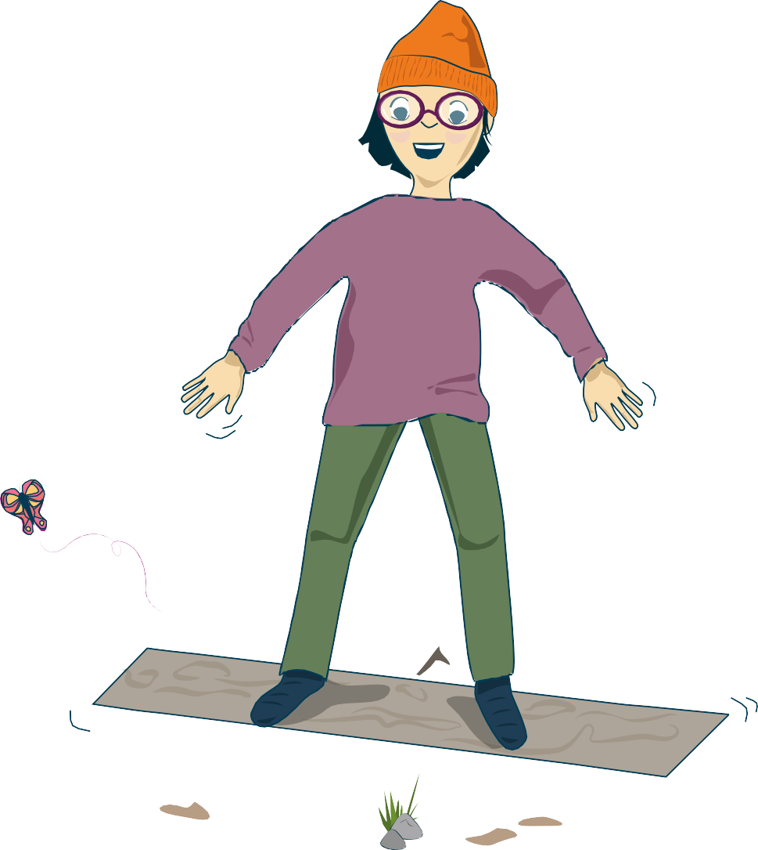
Balanseøving
Balanseøvingar hjelper deg med å slappe av og hente deg inn igjen.
Du merkar at du byrjar å slappe av når:
du sukkar, gjespar eller spontant tek ein djup innpust
du produserer spytt og vil svelgje
pusten din blir djupare og rolegare
hendene dine blir varmare

Slide 21
Skriv i dagboka
Skriv kva du vil, for eksempel:
tankar og spørsmål rundt følelsar
ting som er bra å hugse frå i dag
dine eigne tankar og følelsar rundt dette møtet
Ingen andre kjem til å lese det du skriv.

Slide 22
Korleis har du det akkurat no?
•
•

Slide 23
Avslutning

Slide 24
Du kan kontakte:
Kirkens SOS: Tlf. 22 40 00 40 og https://www.soschat.no/
Mental Helses hjelpetelefon: Tlf. 116 123
Blå Kors: chattetjeneste for barn og unge SnakkOmPsyken.no
Kors på halsen (Røde Kors for deg under 18 år):
Tlf. 800 333 21
Alarmtelefonen for barn og unge: Tlf. 116 111 og chat på https://www.116111.no/ungdom
Legevakten: Ring 116 117
for rask hjelp ved akutte problemer
Det er òg mogleg å ta kontakt med helsestasjonen for ungdom, skulehelsetenesta, psykisk helsehjelp for barn og unge der du bur, eller nokon som jobbar i din lokale kyrkjelyd.

